Slide 1
視窗程式設計 104-1
姓名：邱頎夫
學號：103021045
指導老師：周永振
日期：2015, 10/12 – 10/18

Slide 2
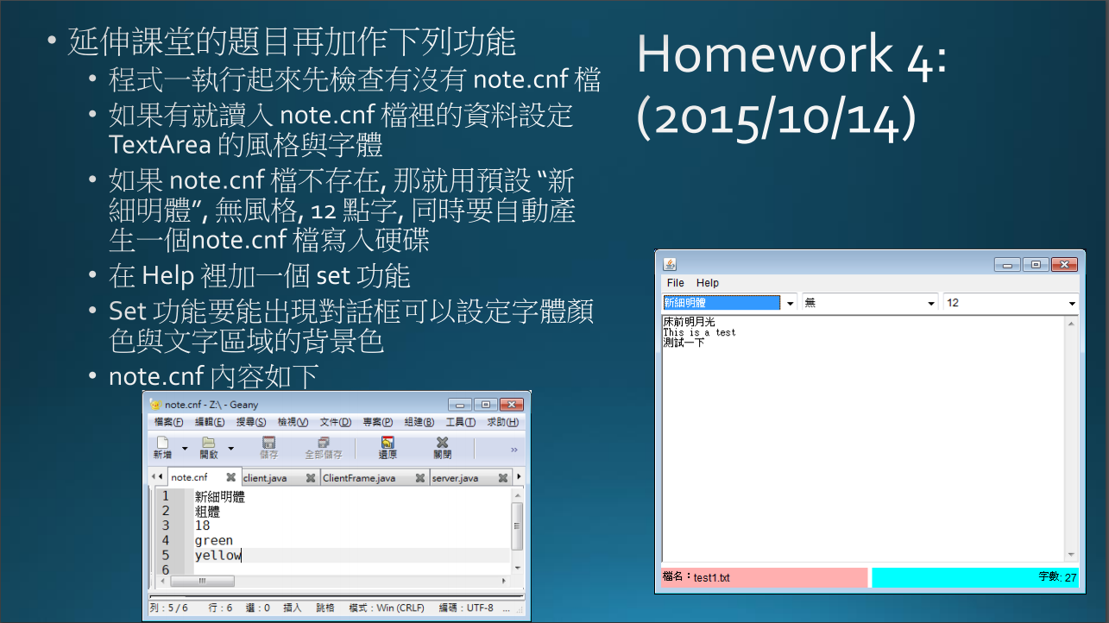
題目 Question

Slide 3
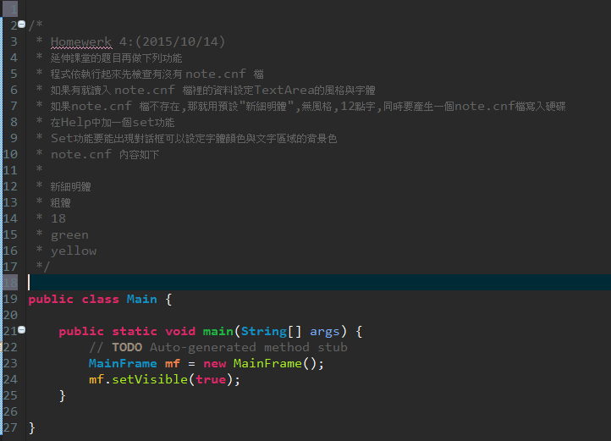
程式碼 Java Code
建立 MainFrame 物件
設定 MainFrame 為 可視

Slide 4
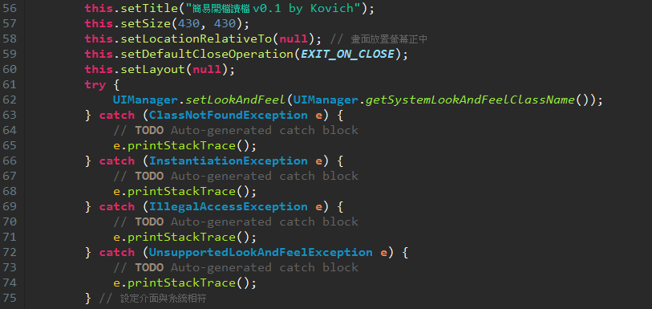
程式碼 Java Code
視窗起始基本設定，由於JFileChooser實在不雅觀，所以在中間的try/catch中夾著的是設定JFileChooser的外觀，使其視窗外觀取自於作業系統。

Slide 5
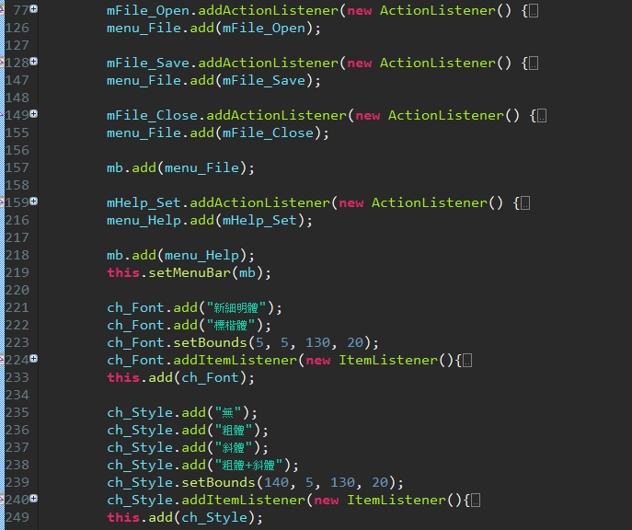
程式碼 Java Code
所有MenuBar 以及 Choice的部分，程式碼太過攏長，所以不逐一列出。
在MenuBar裡面，都加上了ActionListener，讓使用者在按下MenuItem後，使用其功能。

Slide 6

程式碼 Java Code
這三個Function分別都是TextArea中的設定值。第一個Function是將事件觸發後得到的值整理過後推送給第二個Function，而第二個Function再依據資料做更改；第三個Function則是設定TextArea的前景色及背景色。

Slide 7
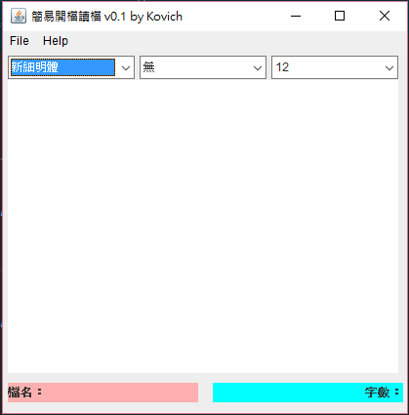
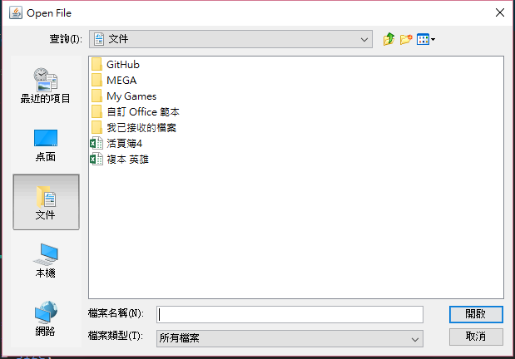
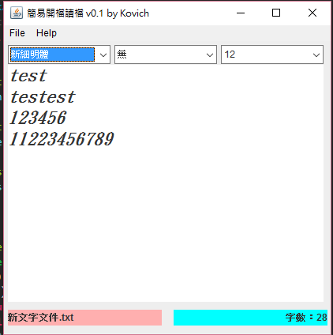
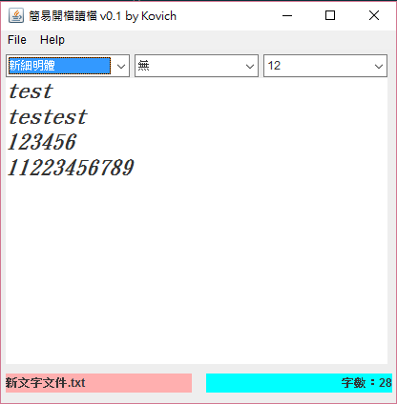
結果 Demo

Slide 8
結束

